Slide 1
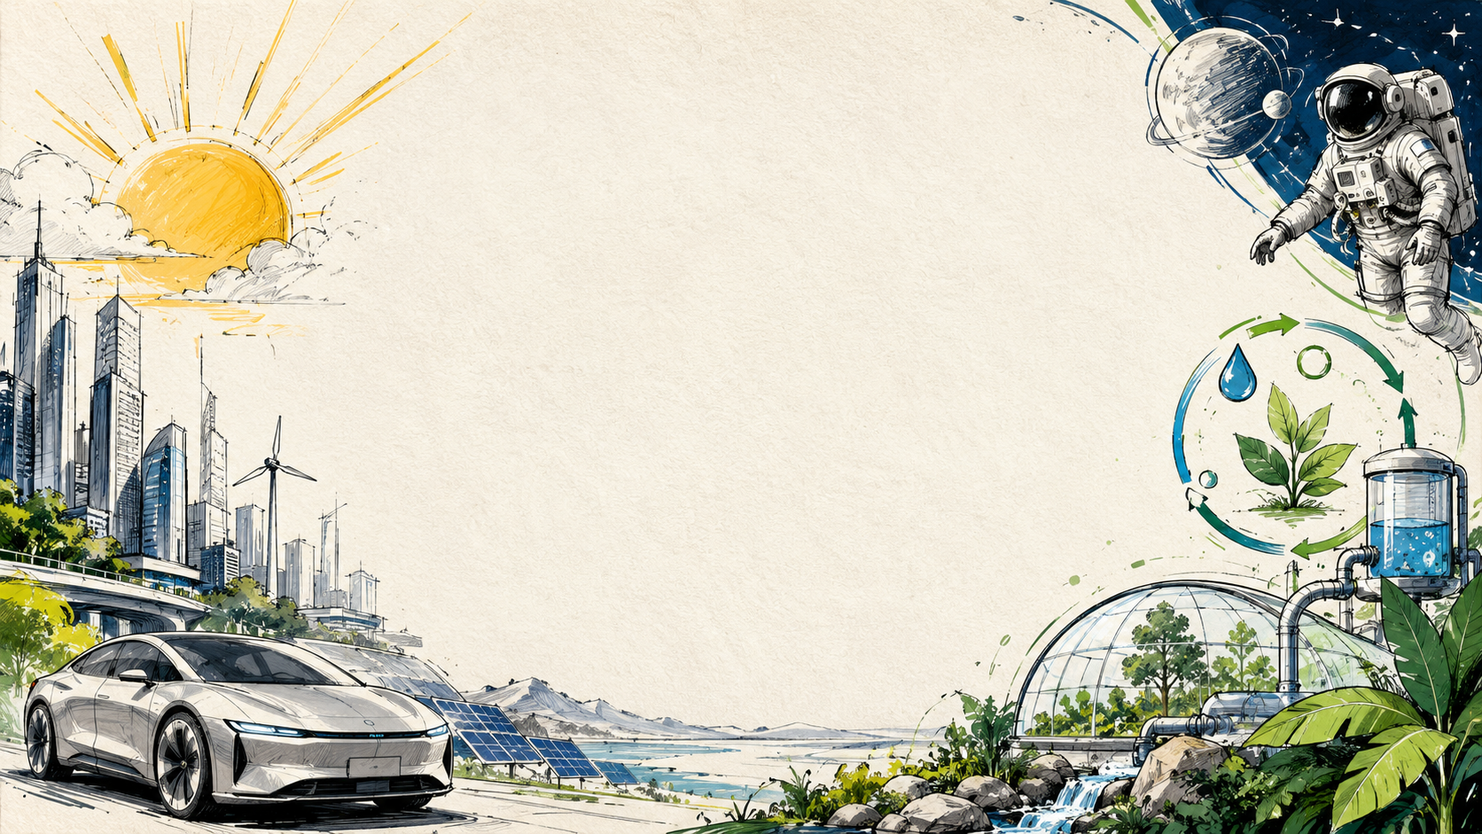
✦
ЧИСТОТА КАК
ФУНКЦИЯ ЭНЕРГИИ
“Clean car is sexy.”
космический протокол · интеллект · биологическая среда
ВАТМАН 01 · сегодняшняя цитата на ватмане

Slide 2
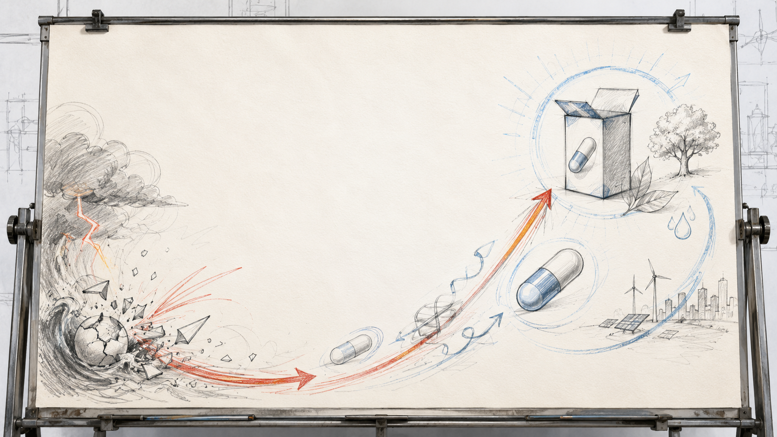
—
Кризис ускоряет эволюцию
Катастрофа открывает быстрый инженерный коридор.
Сбрасываем накопленный инженер на ошибки цивилизации.
Собираем чистую биологическую среду как базовую поставку.
энергетика катастроф + лайфлинг
ВАТМАН 02 · кризис → продукт → поставка

Slide 3
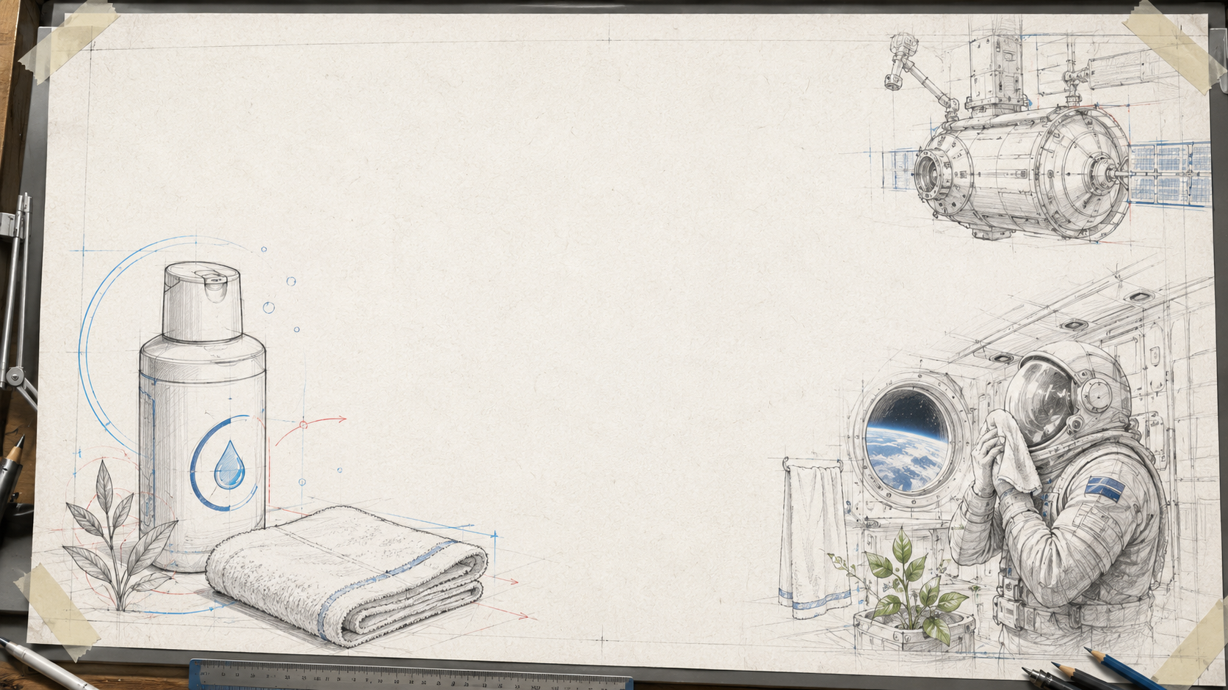
—
Космос даёт протокол
стресс-тест среды
МКС учит: каждый грамм воды, химии и времени должен иметь смысл.
Лосьон. Полотенце. Регламент. Автономность.
Тело чистое — система живёт.
ВАТМАН 03 · орбитальный быт

Slide 4
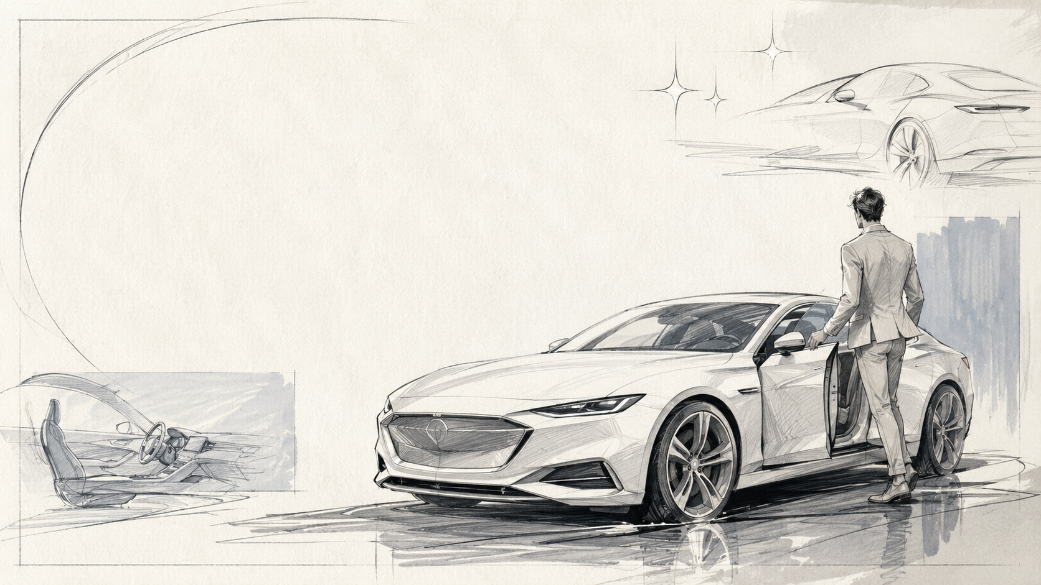
—
Машина — часть личной среды
Чистая одежда.
Чищенные зубы.
Причёсанный человек.
Садиться в чистую машину приятно.
Clean car
is sexy.
ВАТМАН 04 · секси — end of story

Slide 5
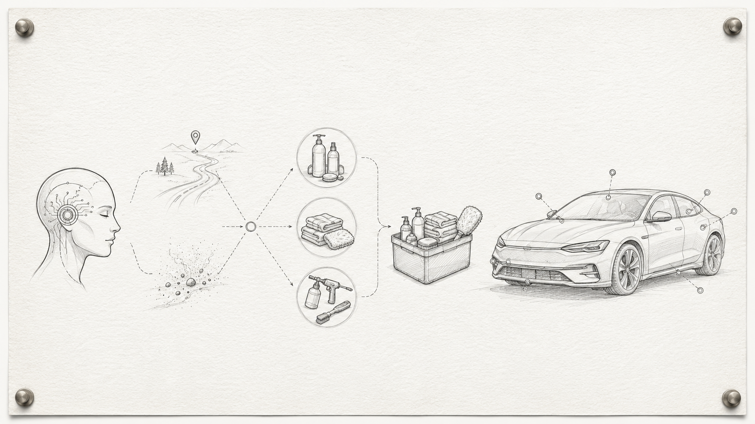
—
Интеллект подбирает набор
Покажи машине, где она ездит.
Интеллект видит пыль, реагенты, климат, покрытие.
Он выдаёт лосьон, тряпки, инструмент и режим.
маршрут → грязь → рецепт
ВАТМАН 05 · персональный рецепт чистоты

Slide 6
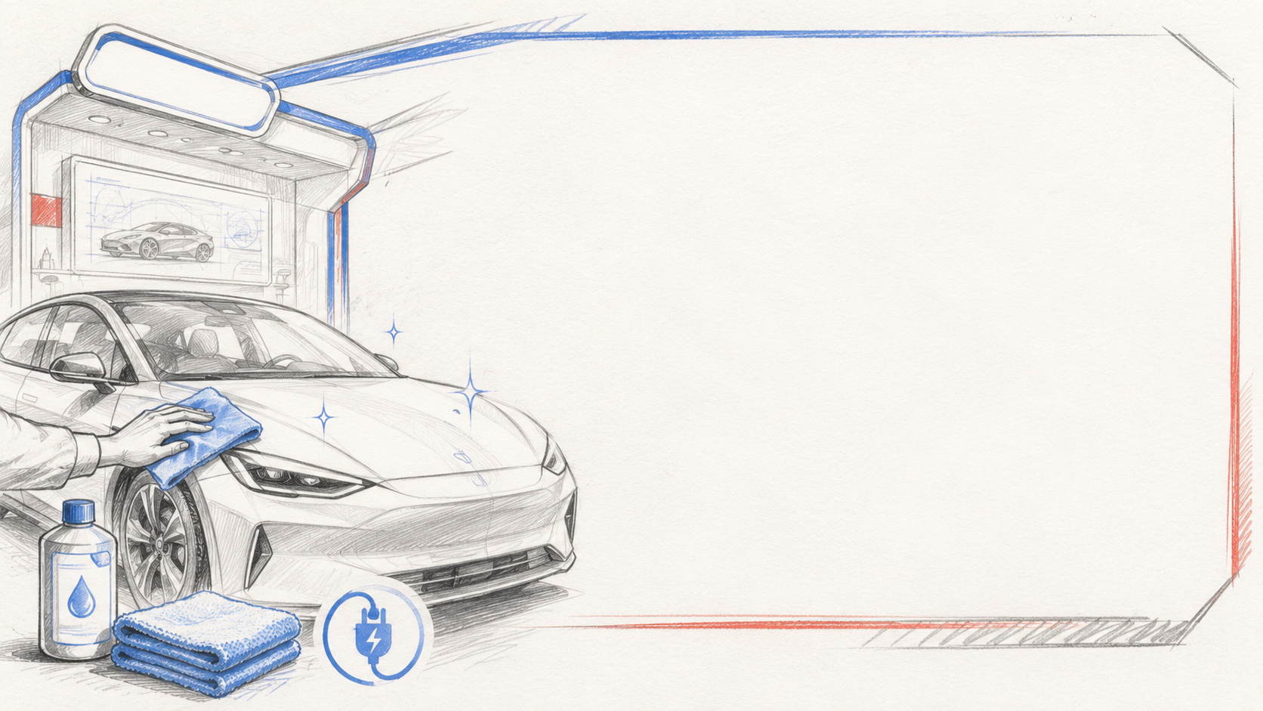
—
Протокол дома
1. Осмотр поверхности
2. Лосьон по зонам
3. Микрофибра по направлению
4. Контроль блеска
5. Быстрая полировка
каждый может сам
ВАТМАН 06 · операция без очереди

Slide 7
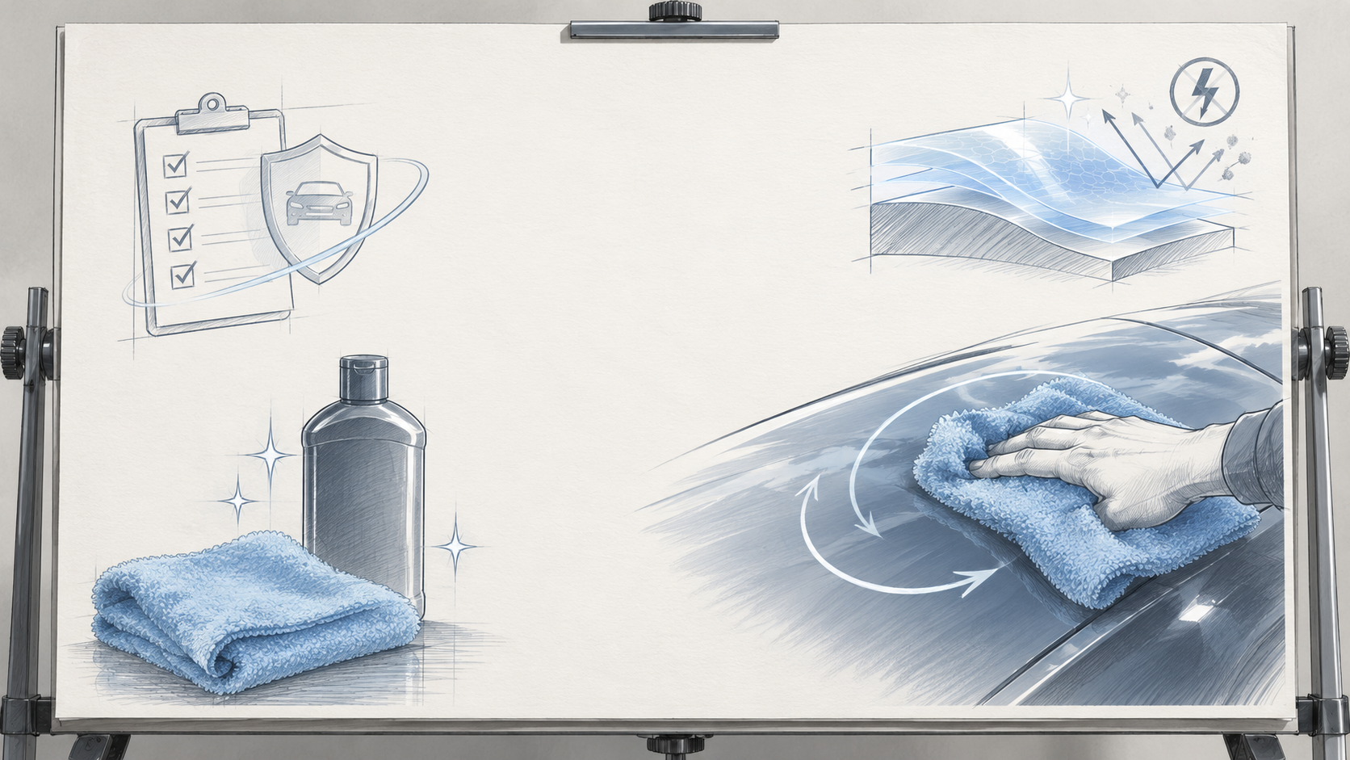
—
Защита лакокраски
Чуть чаще полировать.
Мягкая антистатическая микрофибра.
Чистый инструмент.
Один регламент — много блеска.
бережный контакт
ВАТМАН 07 · блеск как обслуживание

Slide 8
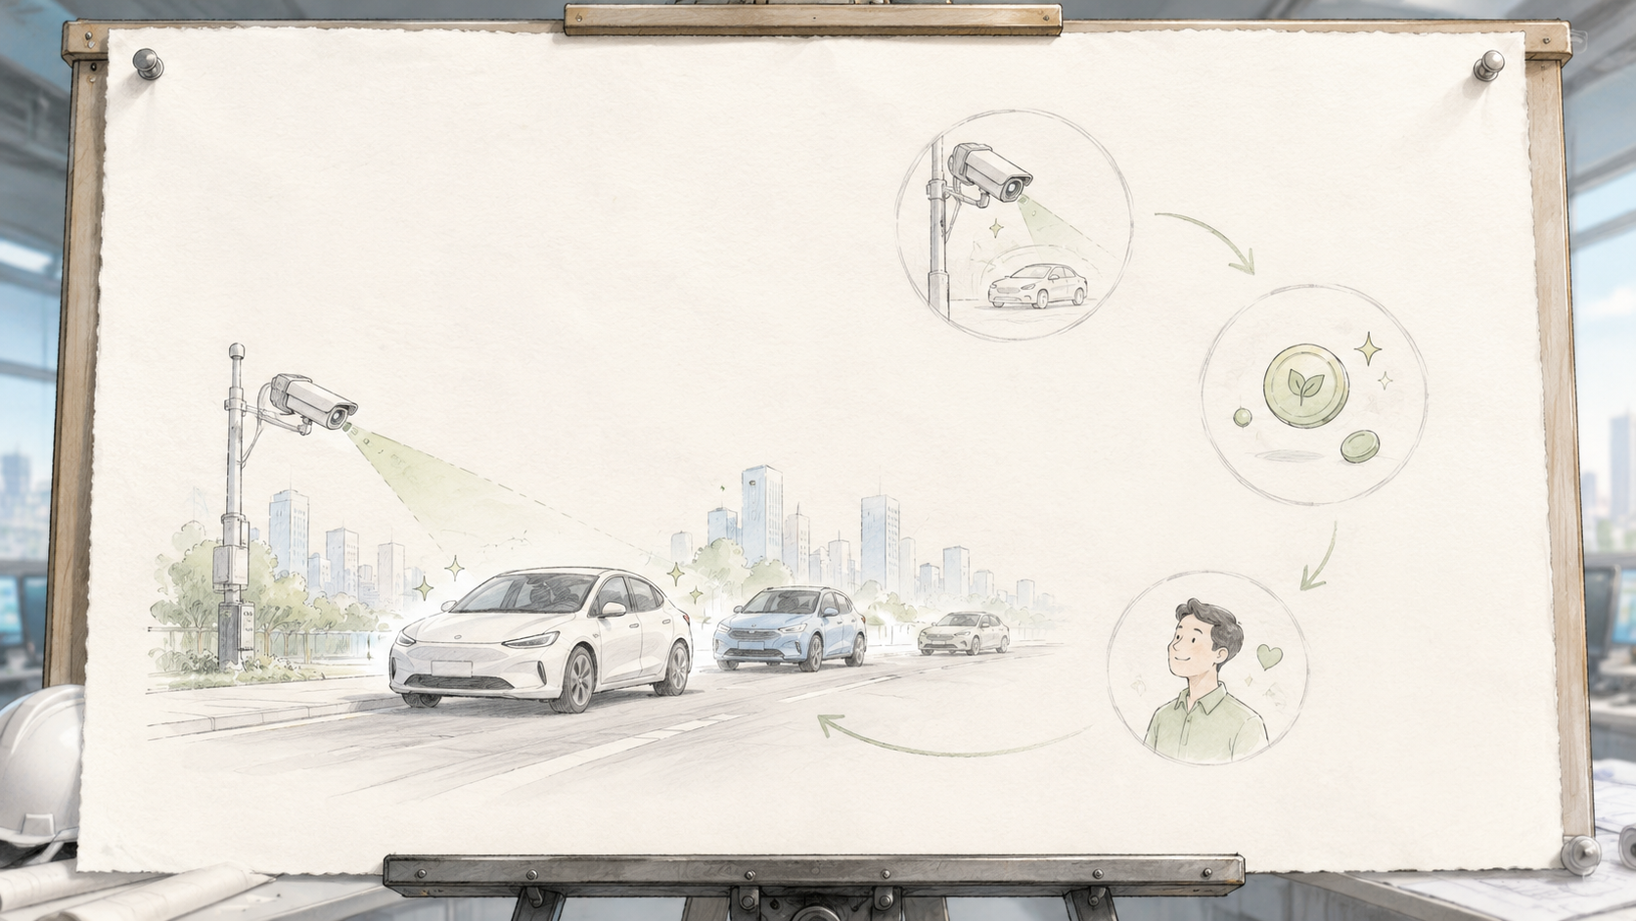
—
Чистая машина дешевле
Камеры видят чистоту.
Город начисляет маленький бонус.
Самое малое — рубль, два, три.
Сигнал мягкий, привычка сильная.
награда за сияние
ВАТМАН 08 · мягкая городская привычка

Slide 9
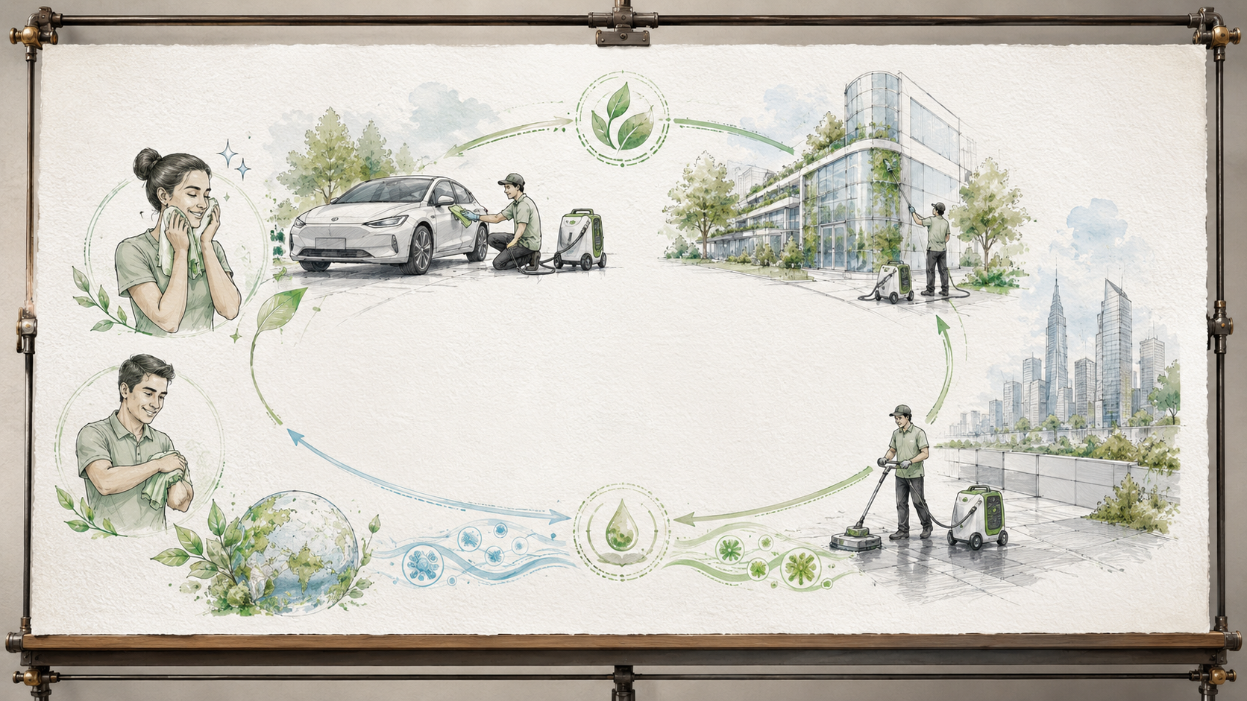
—
Три выхода
Так моем людей
в кризисном сценарии.
Так моем машины.
Так моем весь остальной мир.
Электричество · интеллект · биология
ВАТМАН 09 · единый протокол среды

Slide 10
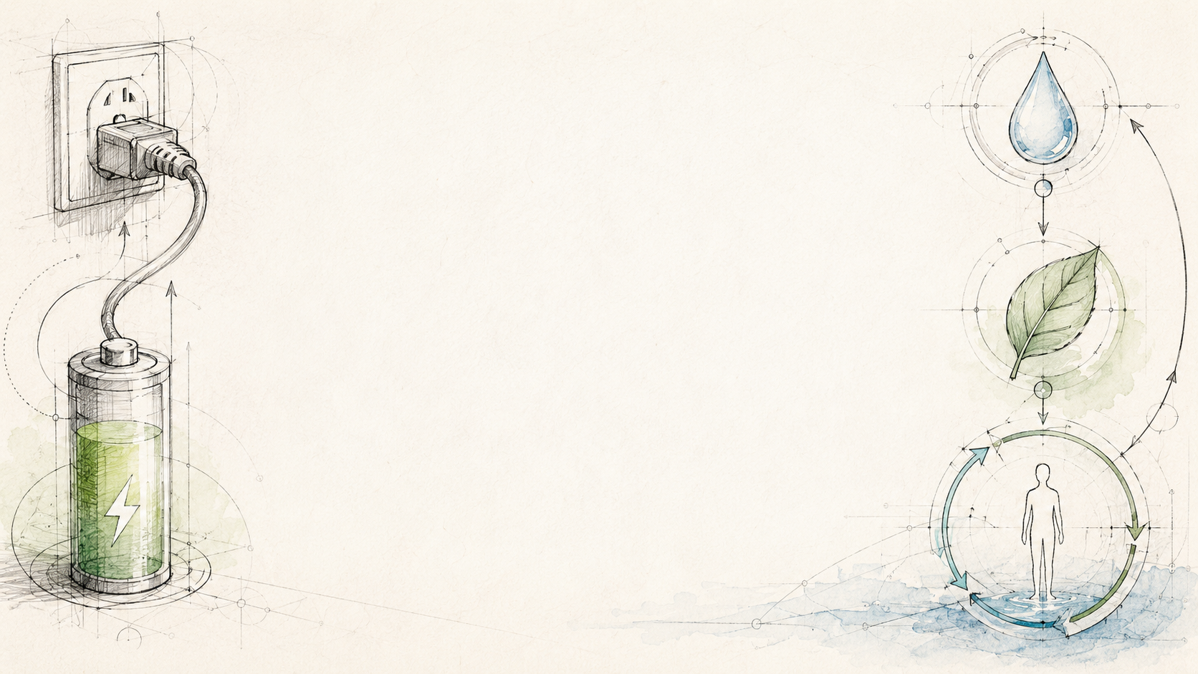
—
Первый шаг — пример сверху
Я сам так делаю.
Президенты, лидеры, компании — тоже.
Популяция повторяет.
Чистая энергия входит в базовую поставку.
Выход из кризиса через космос —
в новую, светлую, чистую жизнь.
ВАТМАН 10 · манифест чистой среды

